Slide 1
BENDAGGIO GASTRICO: UN CASO DI RIMOZIONE ENDOSCOPICA

Slide 2
DAL 2019 AL 2024 PRESSO LA NOSTRA U.O.C. SONO STATE EFFETTUATE CIRCA 100 PROCEDURE DI RIMOZIONE DI BENDAGGIO GASTRICO:
- 96 RIMOZIONI LAPAROSCOPICHE
- 3 CONVERSIONI LAPAROTOMICHE DI CUI 1 CON RESEZIONE GASTRICA
- 1 RIMOZIONE ENDOSCOPICA
IN 3 DI QUESTI CASI IL BENDAGGIO ERA MIGRATO ALL’INTERNO DELLO STOMACO.

Slide 3
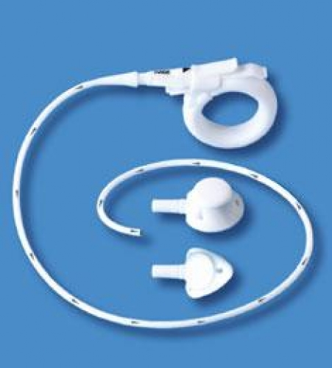
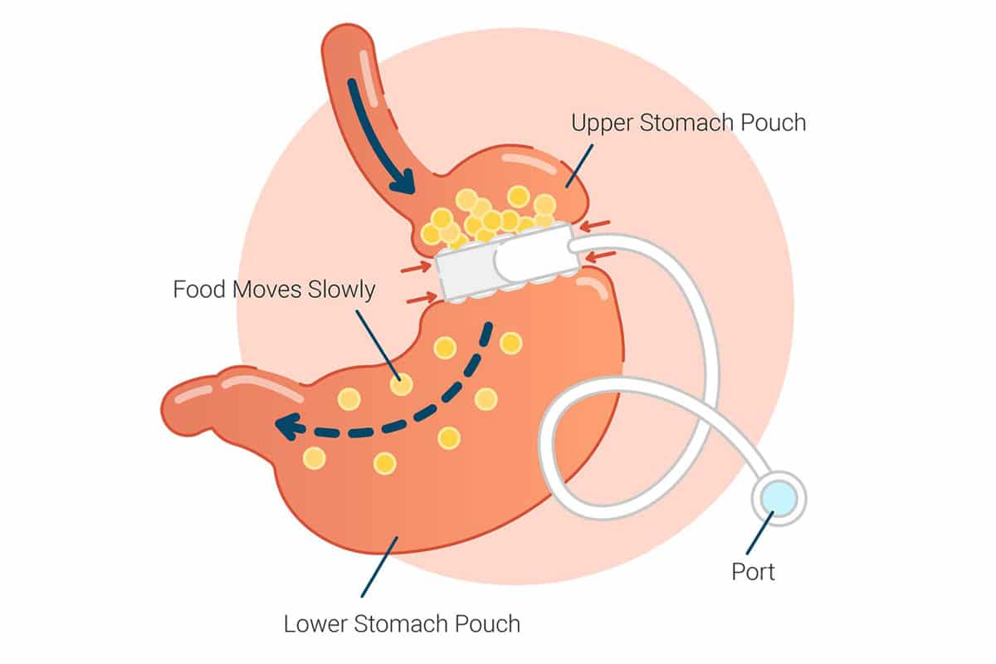
IN LETTERATURA LA MIGRAZIONE INTRAGASTRICA DEL BENDAGGIO COME
COMPLICANZA A LUNGO TERMINE E’ STIMATA INTORNO AL 3% ED E’
ASSOCIATA QUASI SEMPRE AD UNA RITARDO NELLA PROGRAMMAZIONE
DELLA RIMOZIONE O ADDIRITTURA AD UNA MANCATA RIMOZIONE CHE
DOVREBBE AVVENIRE ENTRO MASSIMO 10-15 ANNI DAL POSIZIONAMENTO.

Slide 4
IL CASO CLINICO: RIMOZIONE ENDOSCOPICA
PAZIENTE: DONNA DI 75 ANNI GIUNGE IN PS PER ANEMIZZAZIONE
APR:
- POSIZIONAMENTO DI BENDAGGIO GASTRICO IN LAPAROTOMIA
NEL 1995
- NUMEROSI INTERVENTI DI PLASTICA DI LAPAROCELE CON PROTESI
IN PS LA PAZIENTE EMODINAMICAMENTE STABILE VIENE SOTTOPOSTA A
TC ADDOME E TORACE ED EGDS CHE DOCUMENTANO LA MIGRAZIONE
INTRAGASTRICA DEL BENDAGGIO CHE HA PROVOCATO UN SANGUINAMENTO
DELLA MUCOSA.

Slide 5
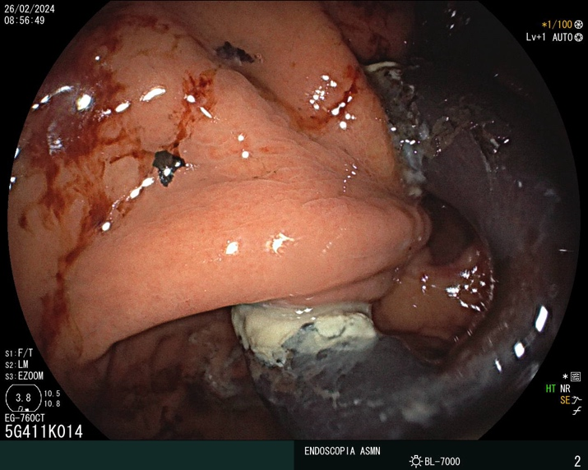
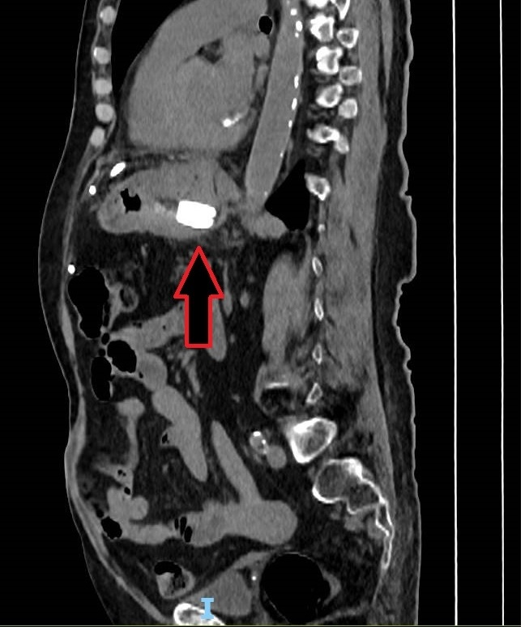
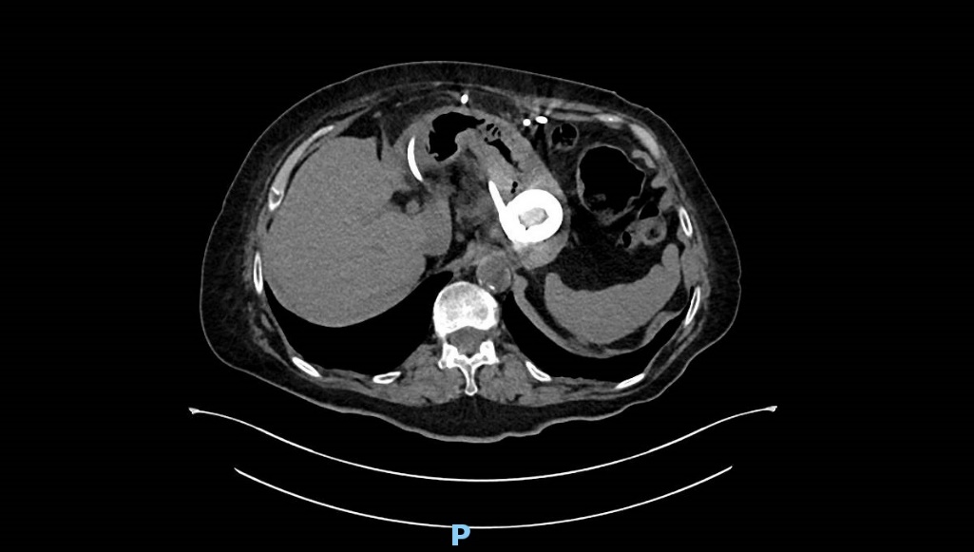
EGDS: BENDAGGIO INTRAGASTRICO
E PONTE MUCOSO
TC ADDOME E TORACE

Slide 6
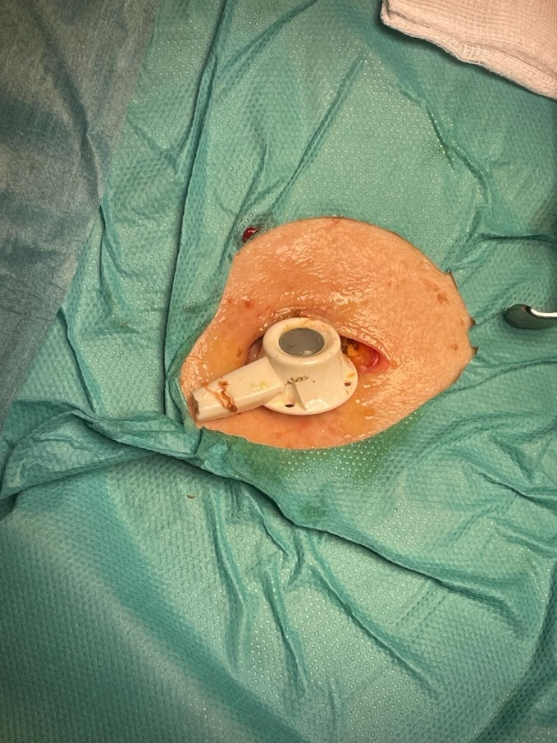
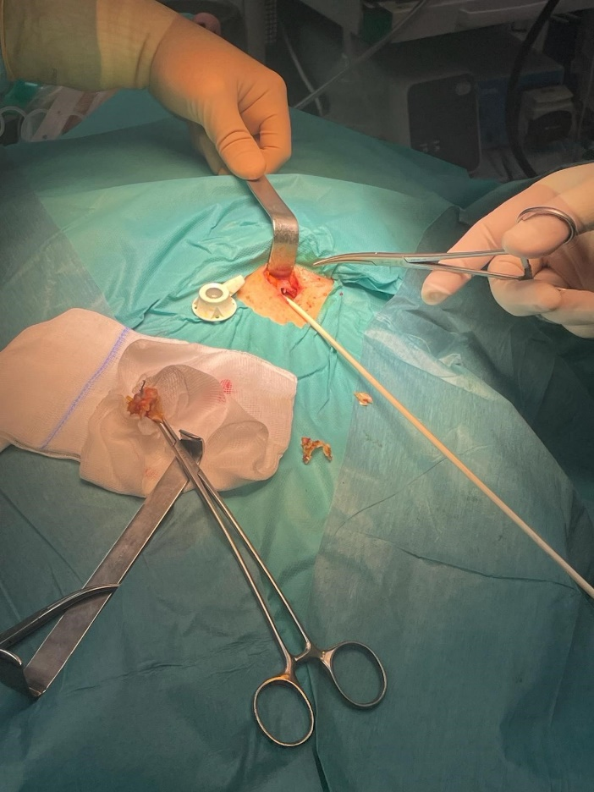
LA PAZIENTE E’ RIMASTA STABILE ED E’ STATA RICOVERATA PRESSO IL REPARTO DI
CHIRURGIA D’URGENZA DOVE SONO STATE SOMMINISTRATE NUTRIZIONE
PARENTERALE E TRASFUSIONI DI EMAZIE ALLO SCOPO DI OTTIMIZZARLA PER UN
TRATTAMENTO PROGRAMMATO.
DOPO UNA VALUTAZIONE MULTIDISCIPLINARE, ALLA LUCE DELLA STORIA
DELLA PAZIENTE, DELL’ETA’ E DELLA POSIZIONE DEL BENDAGGIO SI E’ DECISO DI
PROCEDERE A RIMOZIONE DEL DISPOSITIVO PER VIA ENDOSCOPICA
IN SALA OPERATORIA.

Slide 7
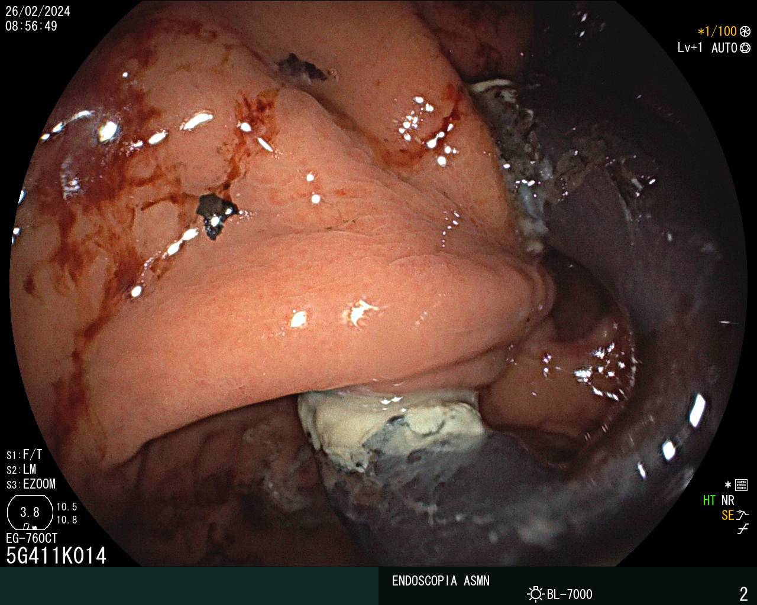
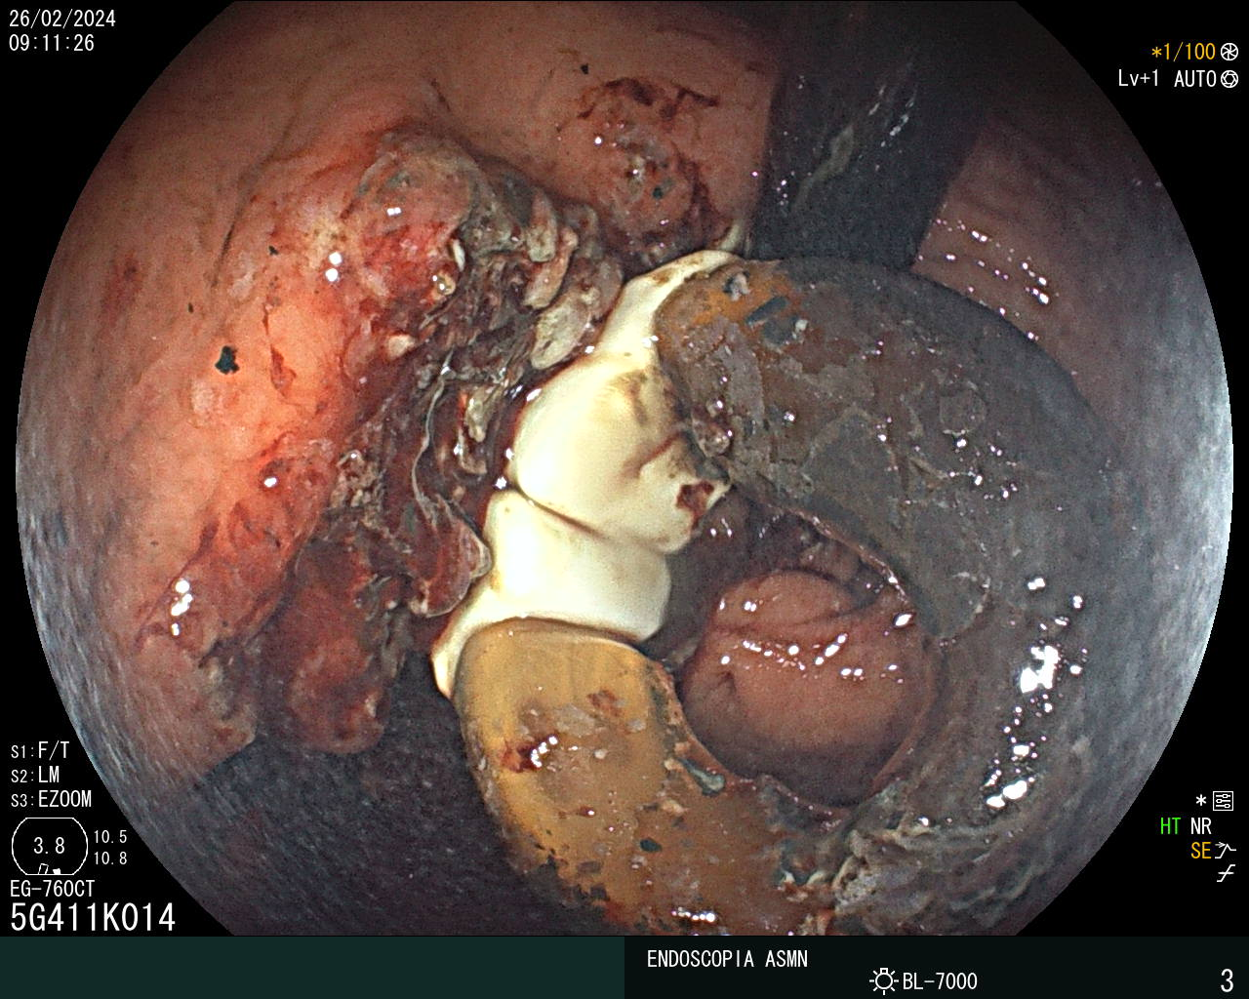
BENDAGGIO INTRAGASTRICO CON PONTE
MUCOSO
MUCOSECTOMIA E LIBERAZIONE
DEL BENDAGGIO

Slide 8
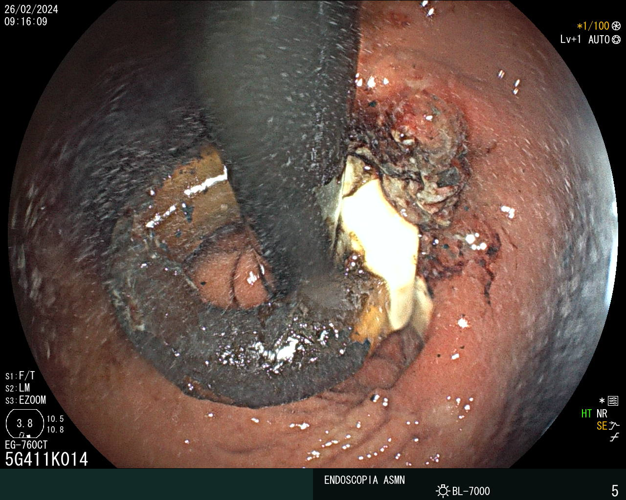
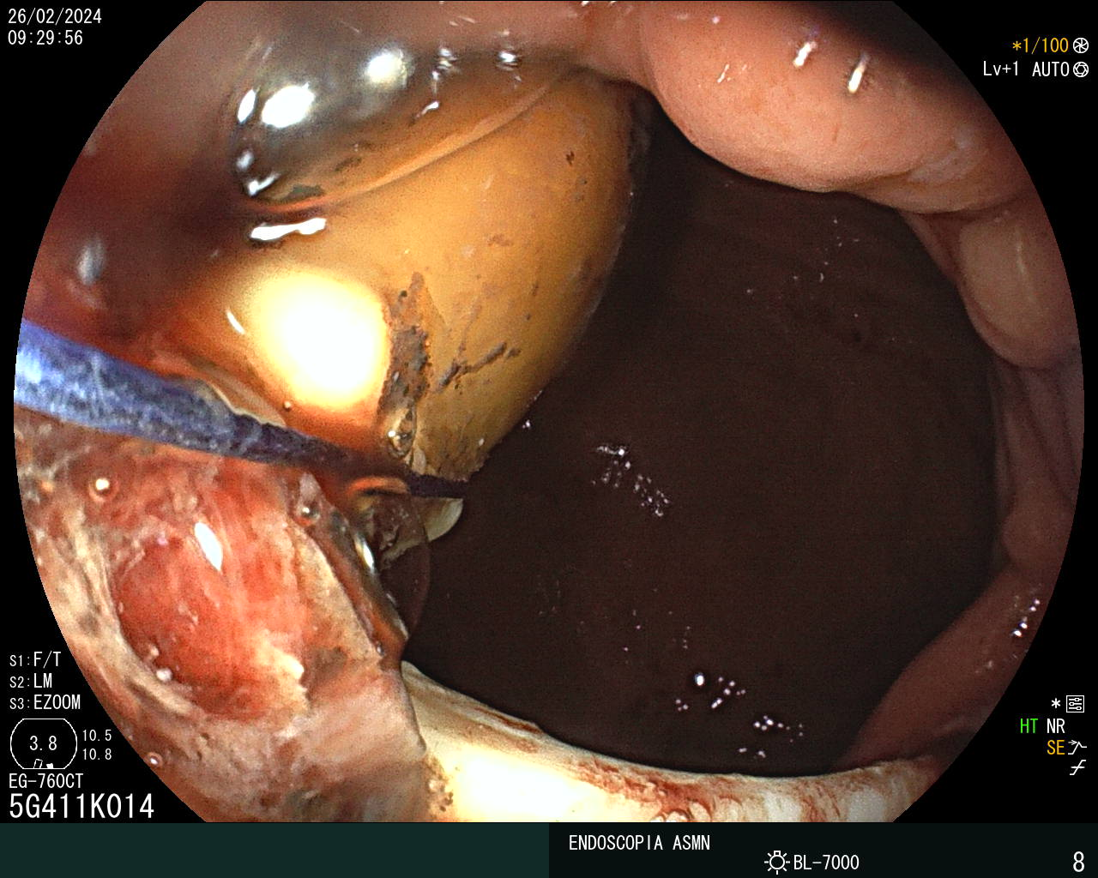
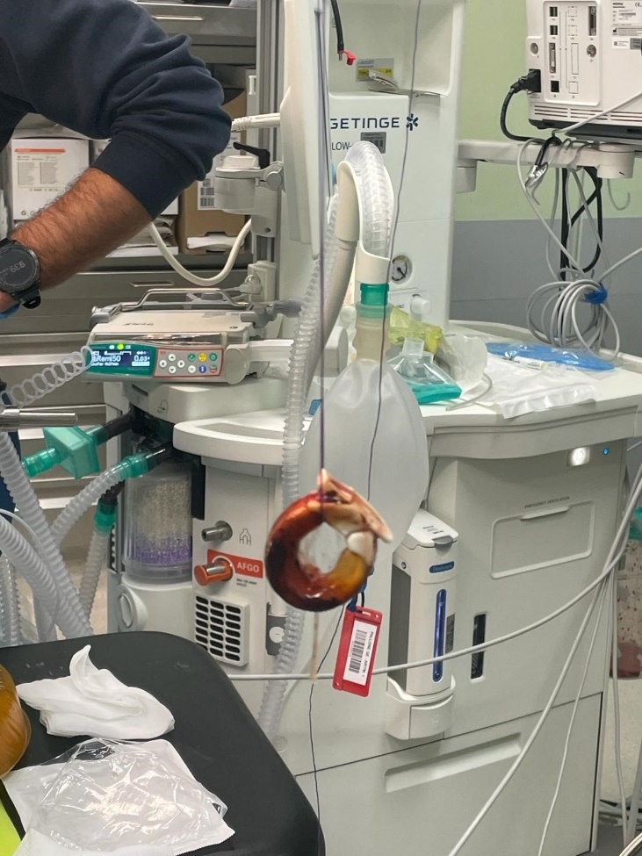
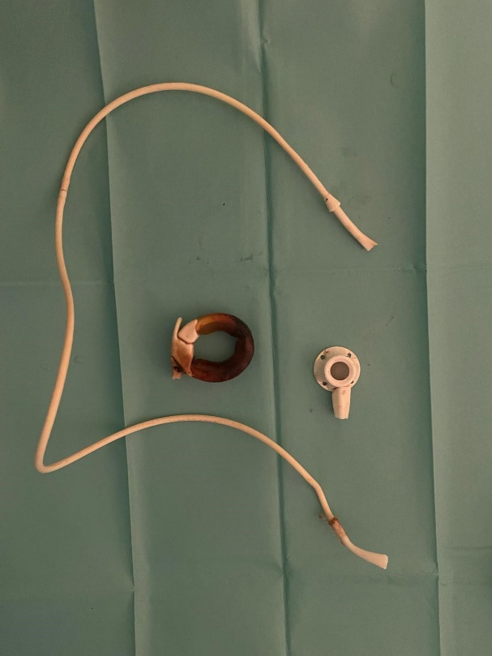
BENDAGGIO GASTRICO ESTRATTO
ENDOSCOPICAMENTE CON L’AUSILIO
DI UN FILO DI VICRYL

Slide 9
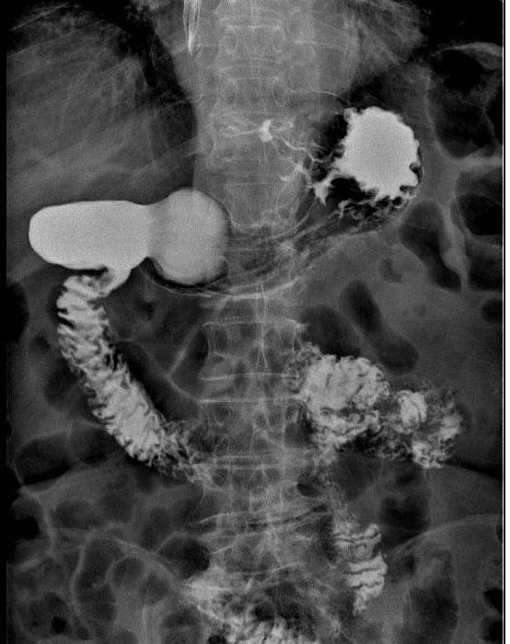
LA PAZIENTE HA ESEGUITO UN RX TUBO DIGERENTE
CON GASTROGRAFIN IN 2° GIORNATA NEGATIVO
PER SPANDIMENTI
IN 4° GIORNATA LA PAZIENTE E’ STATA DIMESSA IN
BUONE CONDIZIONI GENERALI

Slide 10
Grazie
DR. NAZARENO BURAGLIA
DIR. STEFANO BONILAURI
DIR. ROMANO SASSATELLI
DR. MASSIMILIANO CASADEI

